Slide 2
Introdução à Informática
Organização digital e produtividade II
Aula 3: Otimização do sistema operacional
Código da aula: DADOSANO1C1B2S10A3

Slide 3





8
Endereçamento e protocolos de rede
Mapa da Unidade 1 Componente 1
Introdução à Informática
9
Organização digital e produtividade I
7
Redes e dispositivos de conectividade
11
Ferramentas de escritório I
Você está aqui!
Organização digital e produtividade II
10

Slide 4

Mapa da Unidade 1 Componente 1
Introdução à Informática
Você está aqui!
Organização digital e produtividade II
10
Aula 3: Otimização do sistema operacional
Código da aula: DADOSANO1C1B2S10A3

Slide 5
Compreender e aplicar o conceito de otimização do sistema operacional.
Utilizar estratégias de otimização e segurança digital no sistema.
Recurso audiovisual para exibição de vídeos e imagens.
Acesso ao laboratório de informática e/ou à internet.
Papel e caneta.
Manter equilíbrio emocional diante de imprevistos nas tarefas.

Slide 6

Diálogo
Registro
Backup e restauração de arquivos
O que é backup e por que ele é importante?
Qual é a diferença entre backup e restauração?
O que diz a regra 3–2–1 no armazenamento seguro?

Slide 7

O que significa otimizar?
Otimizar é usar melhor os recursos do computador sem precisar trocá-lo, tornando o sistema mais rápido e eficiente.
É como organizar uma mochila: se ela está cheia de coisas que não usamos, fica pesada e difícil de carregar. Mas, quando tiramos o que não serve, sobra espaço, fica mais leve e fácil carregar.
© Getty Images

Slide 8


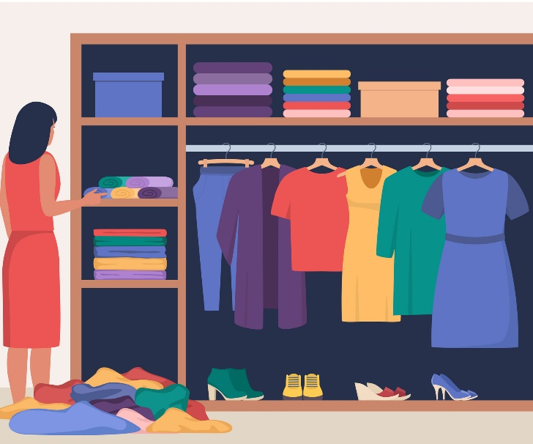
Desempenho do hardware
Processador ou CPU
Armazenamento
(disco HDD/SSD)
É o “cérebro” do computador. Quanto mais tarefas simultâneas, mais lento ele pode ficar e até travar.
É como um armário onde se guarda tudo. Se estiver cheio, não cabe nada novo.
A velocidade do computador depende de três elementos principais:
Memória RAM
Funciona como uma mesa de trabalho: quanto mais programas abertos, menos espaço para novos.
Imagens: © Getty Images

Slide 9
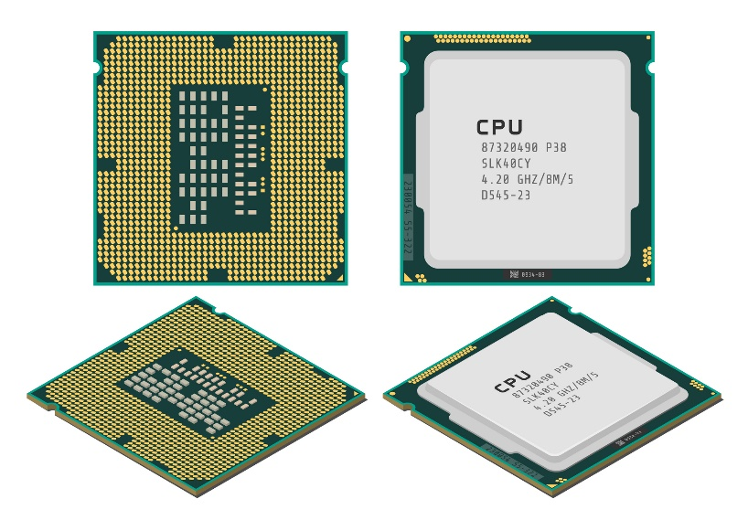
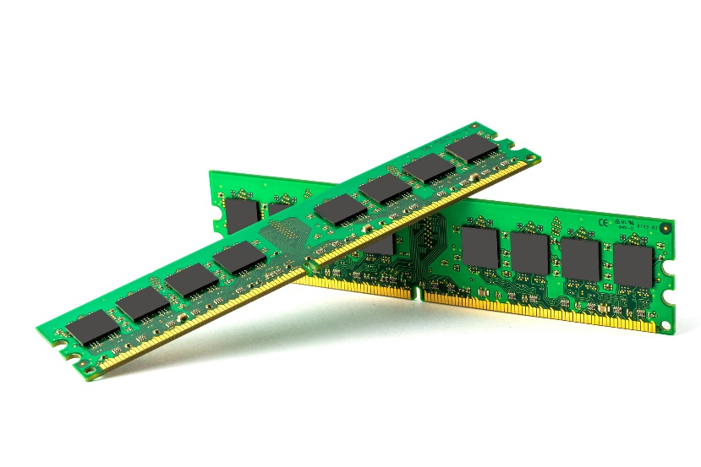
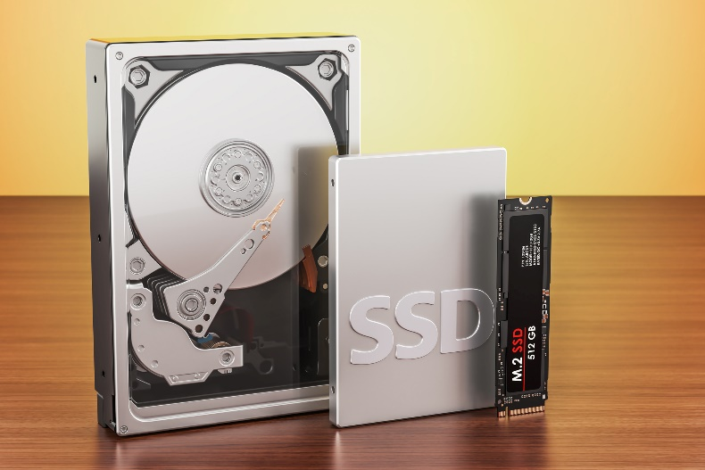
CPU (Unidade Central de Processamento)
É responsável por executar instruções, gerenciar as operações necessárias para que o sistema operacional e os programas funcionem. Interpreta os comandos, realiza cálculos e coordena o fluxo de dados entre a memória (RAM) e outros dispositivos.
RAM (Random Access Memory ou Memória de Acesso Aleatório)
Desempenho
do hardware
É um tipo de memória volátil (guarda enquanto o computador está ligado) que armazena temporariamente os dados e as instruções que um computador precisa para executar programas e realizar tarefas.
Disco HDD/SSD (dispositivo de armazenamento)
É utilizado para armazenar informações, como arquivos, aplicativos e o próprio sistema operacional. Diferentemente da memória RAM, esse tipo de memória não é volátil — ou seja, os dados não são perdidos quando o computador é desligado.
Imagens: © Getty Images

Slide 10


Desempenho do hardware
Exemplo: um aluno estudando com a mesa cheia de cadernos e livros perde tempo procurando o material. É o mesmo que acontece com a memória RAM cheia: o computador trava.
DESTAQUE
Otimizar = fechar programas desnecessários.
© Getty Images

Slide 11
Aplicativos leves e PWA
Aplicativos leves: versões otimizadas que usam menos memória e espaço. É como levar só o caderno em vez de todos os livros.
PWA (Progressive Web App): aplicativos que funcionam dentro do navegador, mas se comportam como apps instalados. Ocupam pouco espaço, atualizam-se sozinhos e alguns podem funcionar off-line, ou seja, mesmo sem internet, utilizando os dados já salvos no aparelho.
Exemplos
Versão leve ou PWA | Versão padrão
Facebook Lite | Facebook padrão
Spotify Web (PWA) | Spotify Desktop
Google Docs no navegador (PWA) | Microsoft Word instalado
WhatsApp Web (PWA) | WhatsApp Desktop
Produzido pela SEDUC-SP.

Slide 12
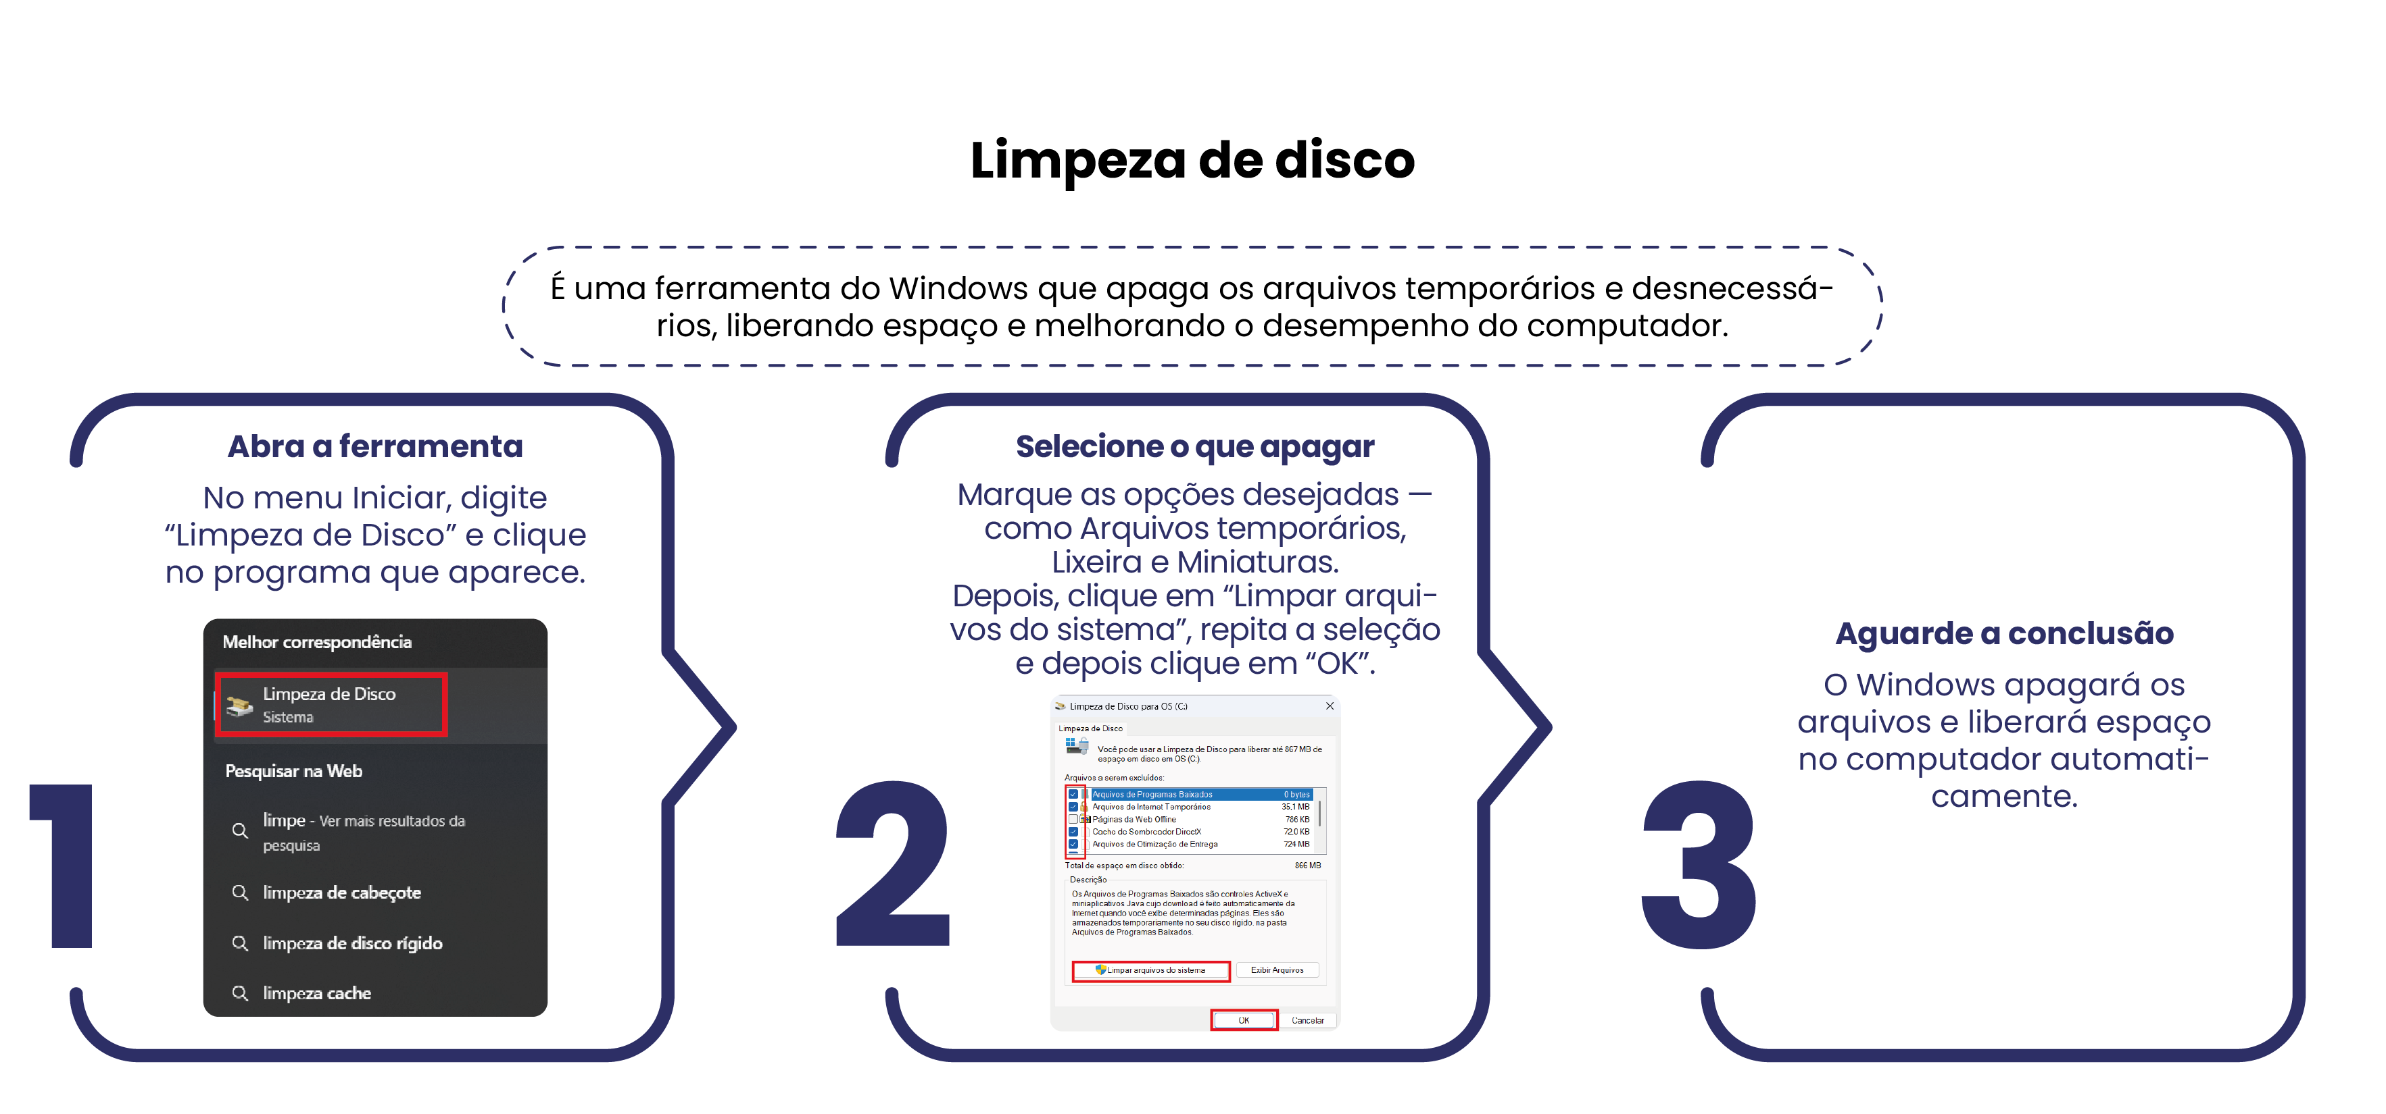
Crédito: Produzido pela SEDUC-SP com auxílio da ferramenta Windows 11.

Slide 13


Por que otimizar?
A otimização é importante porque gera:
Economia: prolonga a vida útil;
Rapidez: menos travamentos;
Organização: sistema limpo;
Espaço: armazenamento.
Otimizar é:
fechar programas desnecessários;
usar apps leves;
liberar espaço no disco.
© Getty Images
Tome nota
A otimização cuida do computador como cuidamos de nossa casa: tiramos o que atrapalha, organizamos o que importa e ganhamos qualidade no dia a dia.

Slide 14
Registro
Qual ação NÃO melhora o desempenho do sistema operacional?
Desinstalar aplicativos que não usa.
Instalar programas desnecessários.
Remover arquivos temporários.
Usar aplicativos leves.

Slide 15
Registro
Qual ação NÃO melhora o desempenho do sistema operacional?
Desinstalar aplicativos que não usa.
Instalar programas desnecessários.
Remover arquivos temporários.
Usar aplicativos leves.

Slide 16
Meu aparelho mais rápido
O seu celular está cheio e lento: leva tempo para ligar, os aplicativos travam e aparece o aviso “armazenamento quase cheio”. Você quer liberar espaço sem apagar o que é importante e deixar o aparelho funcionando melhor.
Situação fictícia produzida pela SEDUC-SP.
Analisem o que mais ocupa espaço no aparelho e montem um plano simples de limpeza, respondendo:
1. O que pode ser apagado com segurança? 2. Quais aplicativos podem ser substituídos ou removidos? 3. O que pode ser feito toda semana para manter o aparelho rápido?
Durante a aula
Em duplas
Ao finalizar, compartilhem conforme as orientações do professor.

Slide 17
Então ficamos assim...
Compreendemos que o desempenho do computador depende da combinação entre hardware (CPU, memória RAM e disco), sistema operacional e hábitos de uso do usuário.
Identificamos que aplicativos leves e PWAs (aplicações web progressivas) reduzem o consumo de recursos, aumentam a velocidade e melhoram o desempenho geral do sistema.
Aprendemos que realizar limpezas de disco com segurança libera espaço, evita travamentos e mantém o sistema funcionando de forma mais rápida e eficiente.

Slide 18
Aprenda ajustes que podem melhorar o desempenho da máquina e deixar tudo mais ágil para suas tarefas.
GARCIA GAMES. Como otimizar e deixar seu PC mais rápido em 2025! YouTube, 6 ago. 2024. Disponível em: https://www.youtube.com/watch?v=406vWzT6_Y8. Acesso em: 11 out. 2025.
Saiba mais

Slide 19
BROOKSHEAR, J. G. Ciência da Computação: uma visão abrangente. Porto Alegre: Bookman, 2013.
MONTEIRO, M. A. Introdução à organização de computadores. Rio de Janeiro: LTC, 2007.
STALLINGS, W. Arquitetura e organização de computadores. São Paulo: Pearson, 2017.
TANENBAUM, A. S.; AUSTIN, T. Organização estruturada de computadores. São Paulo: Pearson, 2013.
Identidade visual: Imagens © Getty Images

Slide 21


Slide 6
Orientações: a seção Relembre tem o objetivo de retomar conhecimentos já adquiridos por meio de atividades simples/exercícios que abordem conceitos previamente trabalhados com os estudantes.
Tempo previsto: 8 minutos.
Gestão de sala de aula:
assegure que todos os estudantes tenham a oportunidade de participar. Se necessário, faça rodízio ou direcione perguntas a estudantes que estejam menos ativos para garantir a participação de todos;
mantenha um ambiente de respeito, em que todas as opiniões são valorizadas, garantindo que todos se sintam confortáveis para expressar seus pontos de vista;
conclua a atividade resumindo as principais ideias discutidas e vinculando-as aos objetivos de aprendizagem da aula.
Condução da dinâmica: faça as perguntas da seção Relembre para os alunos e os incentive a participar e relembrar os conceitos apresentados nas aulas anteriores. É importante reforçar bem os conceitos aprendidos, pois os alunos vão precisar estar com eles bem fixados para as demais aulas.
Expectativa de respostas:
O que é backup e por que ele é importante?
Backup é uma cópia de segurança dos arquivos feita para evitar perdas em caso de falha, erro humano ou invasão. É importante porque permite recuperar dados mesmo após danos ou exclusões.
Qual é a diferença entre backup e restauração? O backup é a etapa de prevenção, em que os arquivos são copiados. Já a restauração é a solução de emergência, usada para recuperar os arquivos perdidos ou corrompidos.
O que diz a regra 3–2–1 no armazenamento seguro?
Ter 3 cópias dos arquivos, em 2 tipos diferentes de mídia (nuvem e HD externo) e manter 1 cópia fora do local principal. Essa regra aumenta a proteção contra perdas definitivas.

Slide 22
Slides 7 a 13
Orientações:
a seção Construindo o conceito tem o objetivo de ajudar o estudante a sistematizar novos conceitos teóricos relacionados com a vivência profissional;
o objetivo desta aula é compreender e aplicar o conceito de otimização do sistema operacional. Comece dialogando com a turma se eles conhecem a palavra otimizar, se sabem o seu significado. Depois, siga com o slide que traz o conceito de otimização;
desempenho do hardware: explique o que é CPU, RAM e Disco, quais as suas funções e a relação entre eles para o desempenho do computador. Faça analogias com o cotidiano e use o quadro para registrar. Conclua, voltando ao conceito de otimizar, comparando com a mesa cheia, com destaque para Otimizar = fechar programas desnecessários;
aplicativos leves e PWA: explique a diferença; dialogue com os alunos para ver o que eles mais usam: lite ou padrão. Conclua, voltando ao conceito de otimizar, com destaque para Otimizar = usar apps leves;
limpeza de disco: verifique se os alunos tem o hábito de realizar a limpeza do cache (ou de arquivos temporários), se esvaziam a lixeira etc. Faça o passo a passo com os alunos usando o Sensor de Armazenamento do Windows. Conclua o conceito de otimizar relacionando-o com todo o conteúdo trabalhado: Otimizar = fechar programas desnecessários; usar apps leves; liberar espaço no disco.
Mais sugestões para a prática do conteúdo trabalhado:
mostre monitoramento no Gerenciador de Tarefas/Monitor de Atividade;
demonstração prática: abra o Gerenciador de Tarefas (Windows) para mostrar quais apps estão consumindo mais CPU/RAM. Comparar abrir várias abas do YouTube e Spotify ao mesmo tempo e observar o consumo. Se possível, compare PCs com HDD e SSD para mostrar a diferença de velocidade.
Tempo previsto: 20 minutos.
Gestão de sala de aula:
inicie a seção criando um ambiente relaxado e convidativo para um diálogo aberto;
encoraje a participação de todos os estudantes, garantindo que cada voz possa ser ouvida;
caso surjam respostas longas ou debates paralelos, delicadamente redirecione a conversa para o tópico original;
use linguagem próxima (mochila, WhatsApp, celular cheio);
faça checkpoints pedindo exemplos pessoais.

Slide 23

Slides 14 e 15
Orientações: professor, a seção Pause e responda traz uma pausa na exposição com o objetivo de fixar os conceitos apresentados e construídos e mobilizar os estudantes.
Tempo previsto: 2 minutos.
Resposta correta: Instalar programas desnecessários.
Feedback da atividade: instalar programas desnecessários aumenta o consumo de memória e espaço.

Slide 24
Slide 16
Orientações: o objetivo da seção Colocando em prática é levar os estudantes a aplicar os conhecimentos construídos durante a aula, incentivando-os a promover autonomia, senso crítico e criatividade.
Tempo previsto: 17 minutos.
Gestão de sala de aula: esta atividade requer que o professor circule entre as duplas e incentive os alunos a justificar cada escolha (resposta);
Condução da dinâmica:
peça que os alunos usem o próprio celular como exemplo;
incentive que discutam em duplas o que é útil ou descartável;
registre no quadro as principais ideias levantadas pelos grupos;
explique que a atividade simula uma situação real, em que eles devem diagnosticar e propor um plano de otimização para o próprio celular, respondendo às perguntas do slide;
sorteie 2 ou 3 duplas para compartilharem suas respostas oralmente.
Expectativas de respostas: os alunos devem demonstrar que compreendem o que ocupa espaço, como liberar memória e como evitar o acúmulo de arquivos, aplicando os princípios da otimização do sistema.
1. O que pode ser apagado com segurança? Fotos repetidas, vídeos antigos, arquivos baixados e esquecidos, itens da lixeira, cache de aplicativos.
2. Quais aplicativos podem ser substituídos ou removidos?
aplicativos pesados podem ser trocados por versões Lite ou PWA (exemplo: Facebook Lite, YouTube Go, Gmail via navegador);
Desinstalação de jogos ou apps pouco usados.
3. O que pode ser feito toda semana para manter o aparelho rápido?
fazer limpeza de downloads e cache;
esvaziar a lixeira e verificar espaço livre;
atualizar o sistema e os aplicativos principais.

Slide 25
Slide 17
Orientações: professor, a seção O que nós aprendemos hoje? tem o objetivo de reforçar e esclarecer os conceitos principais discutidos na aula. Essa dinâmica pode ser uma ferramenta de avaliação informal do aprendizado dos estudantes, identificando áreas que podem precisar de mais atenção em aulas futuras.
Tempo previsto: 2 minutos.
Gestão de sala de aula:
mantenha um tom positivo e construtivo, reforçando o aprendizado em vez de focar correções;
seja direto e objetivo nas explicações para manter a atividade dentro do tempo estipulado;
engaje os estudantes rapidamente, pedindo confirmações ou reações breves às definições apresentadas.
Condução da dinâmica:
explique que esta parte da seção, Então ficamos assim..., é um momento de reflexão e esclarecimento sobre os conceitos abordados na aula;
informe que será uma rápida revisão para assegurar que os entendimentos dos estudantes estão alinhados com as definições corretas dos conceitos;
apresente o slide com a definição sintética de cada conceito principal discutido na aula;
destaque se as contribuições dos estudantes estavam alinhadas com o conceito e ofereça esclarecimentos rápidos caso haja discrepâncias ou mal-entendidos;
finalize resumindo os pontos principais e reiterando a importância de cada conceito e como ele se encaixa no contexto maior da aula;
reforce a ideia de que essa revisão ajuda a solidificar o entendimento dos estudantes e prepará-los para aplicar esses conceitos em situações práticas.
Expectativas de respostas:
Os estudantes devem sair da aula com um entendimento claro e preciso dos conceitos principais. A atividade serve como uma verificação rápida do entendimento dos estudantes e é uma oportunidade para corrigir quaisquer mal-entendidos.
Slide 18
Orientações: professor, a seção Saiba mais tem o objetivo de complementar os tópicos expostos, apresentando aos estudantes recursos extraclasse para complementar sua formação. Reserve o minuto final da aula para sugerir este aprofundamento.
Tempo previsto: 1 minuto.

